Slide 1
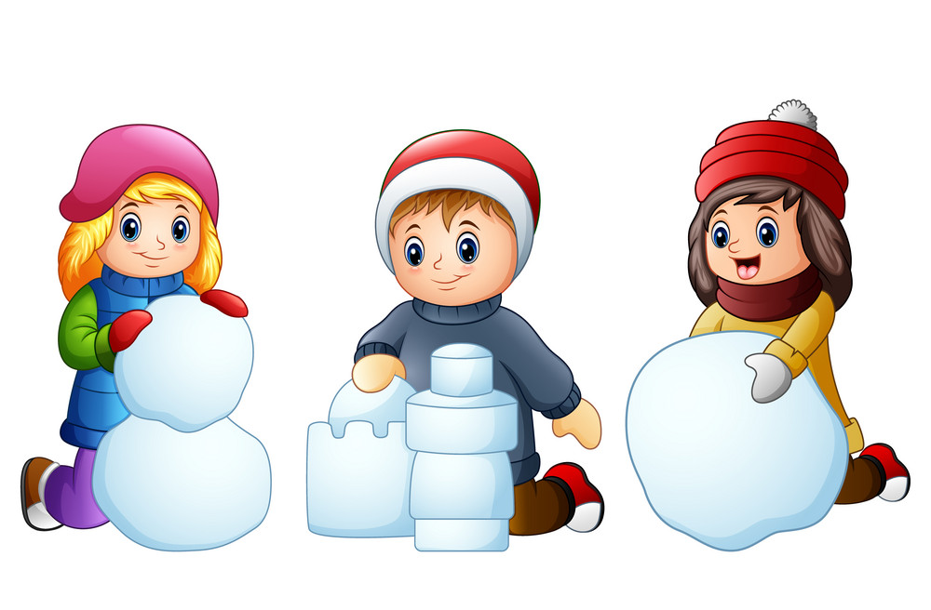
TIẾNG VIỆT
TIẾNG VIỆT
KỂ CHUYỆN
KỂ CHUYỆN

Slide 2
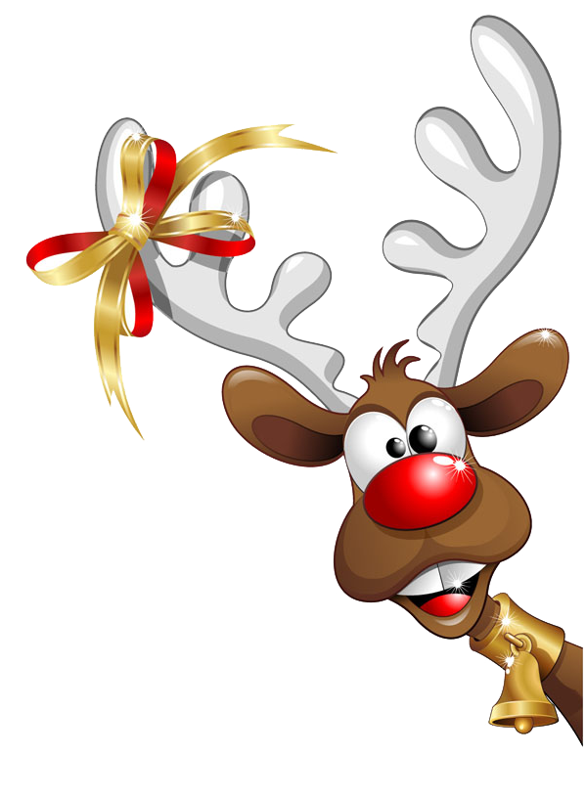
Thứ … ngày … tháng … năm …
Tiếng Việt
Chủ điểm: BỐN MÙA MỞ HỘI
Tuần 20 _ Bài 4: Độc đáo lễ hội đèn Trung thu
Ông già mùa đông
cô bé tuyết
Ông già mùa đông
cô bé tuyết
Nghe kể
Nói và nghe:
Nghe kể
và
và

Slide 3
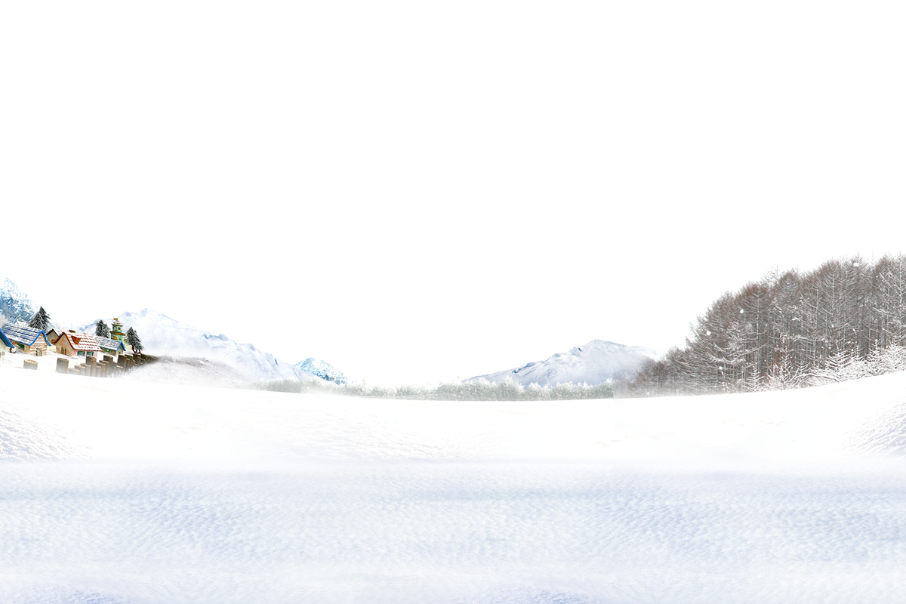
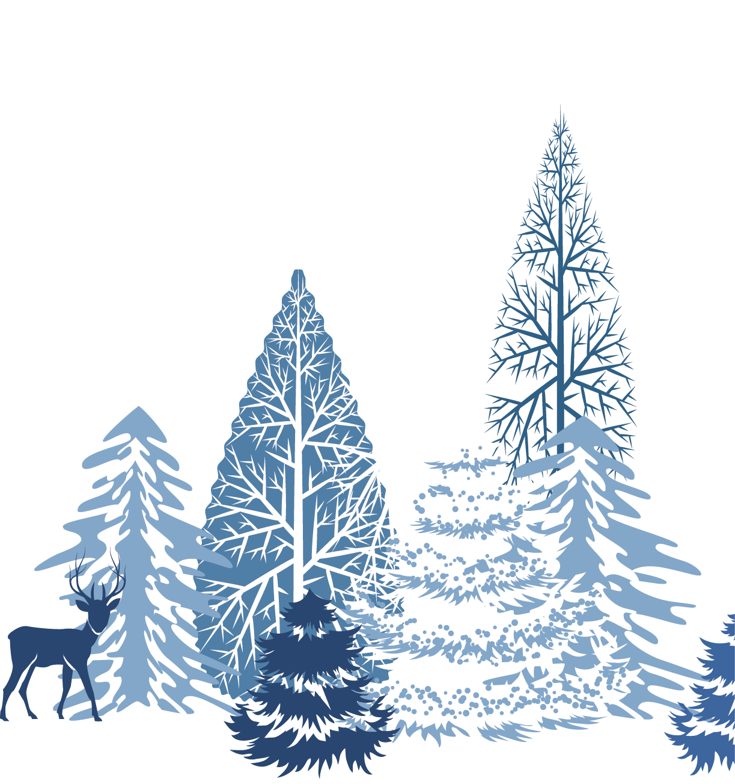
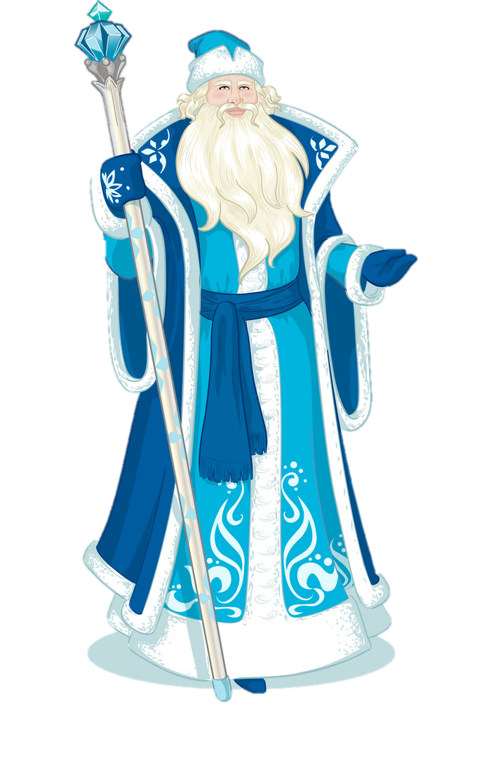
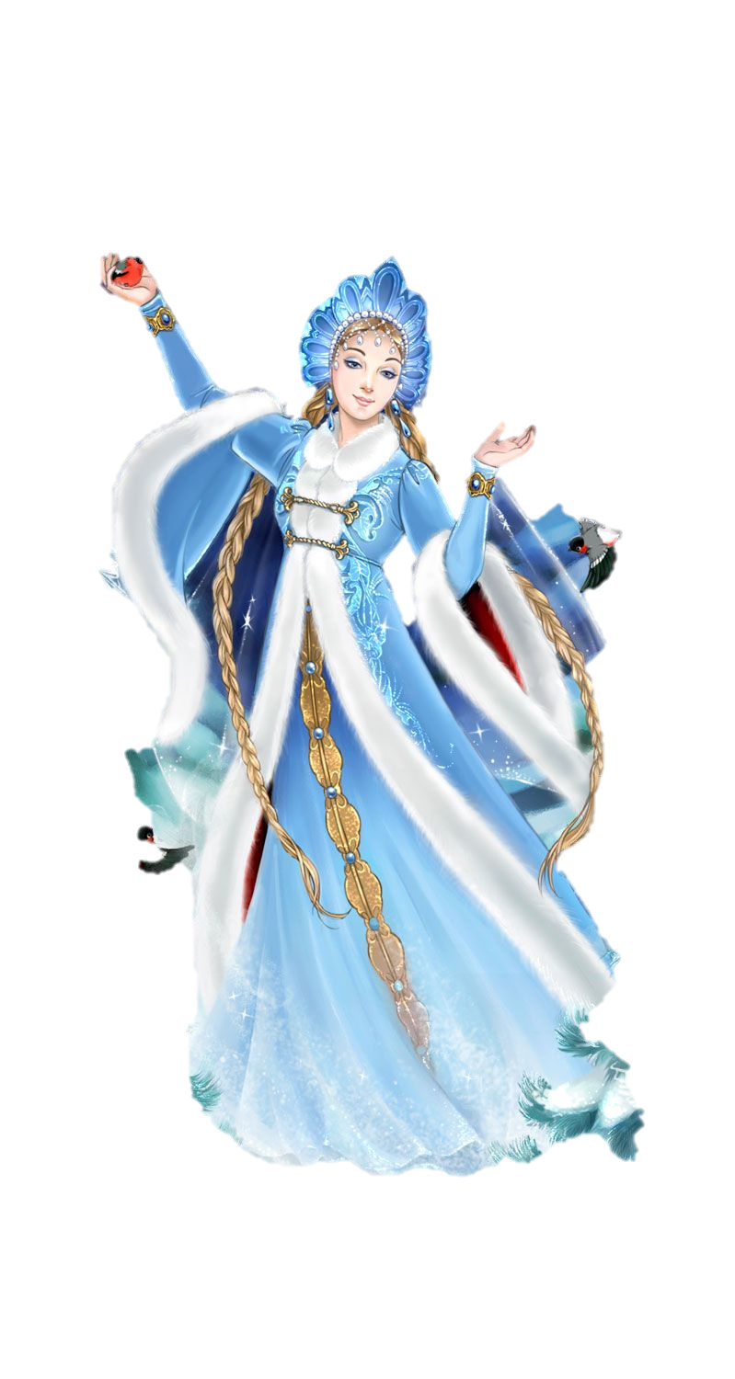
Ông già mùa đông
cô bé tuyết
Ông già mùa đông
cô bé tuyết
và
và
Ông già mùa đông
Là vị phúc thần của người Nga.
Ông phát quà cho trẻ nhỏ vào Lễ hội Mùa Đông.
Ông có cháu gái là cô bé tuyết làm phụ tá.

Slide 4
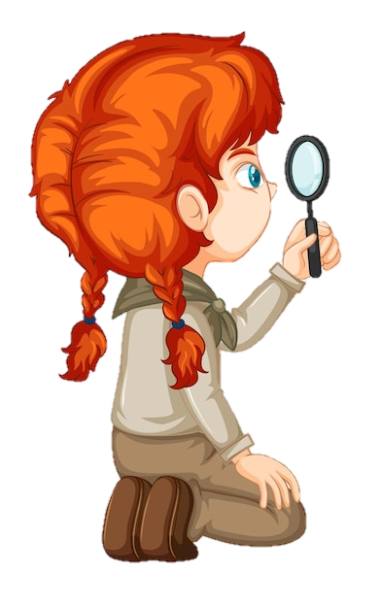
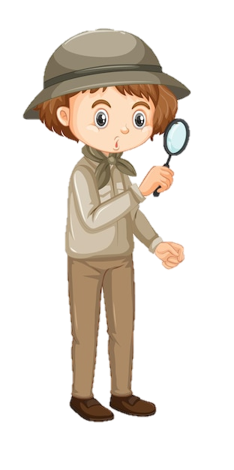
Thử tài thám tử
Thử tài thám tử
Phỏng đoán
nội dung truyện

Slide 5
Nghe kể
Nghe kể
Ông già mùa đông và cô bé tuyết
Ghi nhớ
nội dung
câu chuyện

Slide 6
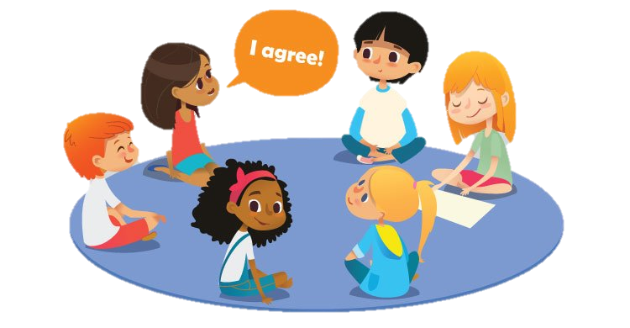
Thử tài thám tử
Thử tài thám tử
Trao đổi về phỏng đoán

Slide 7
Nghe kể
Nghe kể
Lần 2
Ông già mùa đông và cô bé tuyết

Slide 8
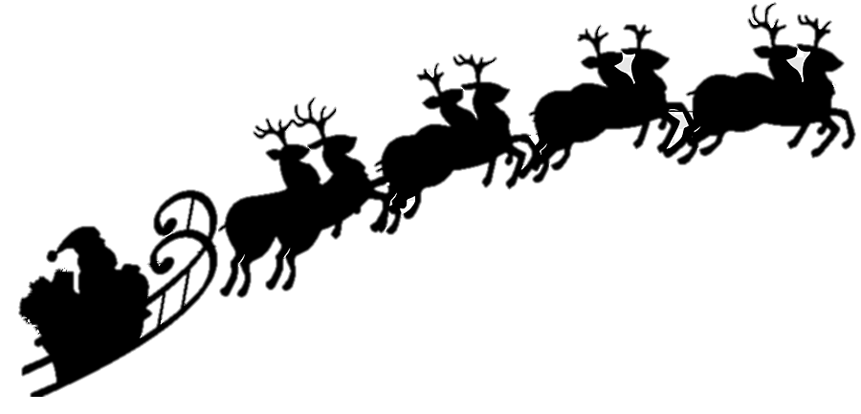
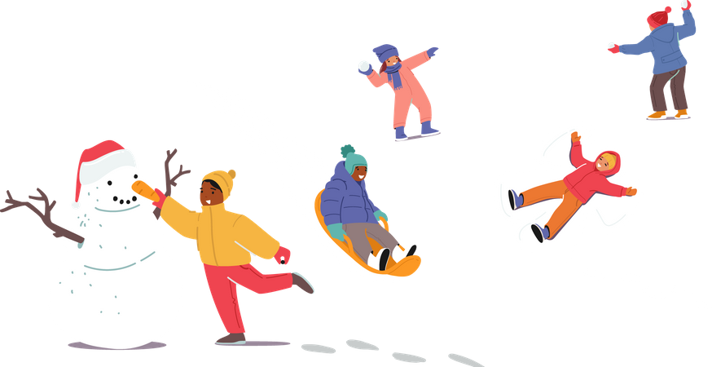
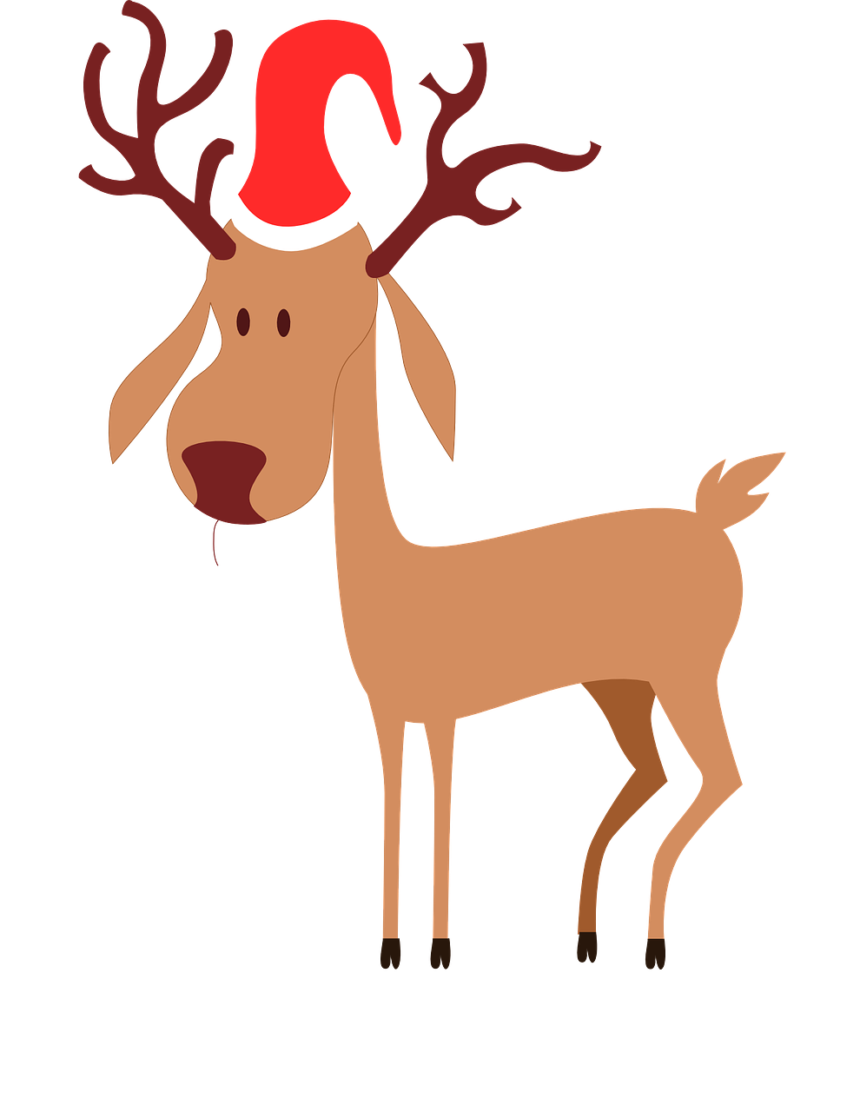
Kể từng đoạn câu chuyện
Ông già mùa đông và cô bé tuyết

Slide 9
Kể từng đoạn câu chuyện
Ông già mùa đông và cô bé tuyết
Tranh vẽ những ai?
Các nhân vật đang làm gì?
Thái độ của mỗi người ra sao?

Slide 10
Kể từng đoạn câu chuyện
Ông già mùa đông và cô bé tuyết
Bức tranh vẽ khung cảnh gì?
Tranh có những nhân vật gì?
Các nhân vật đang làm gì?

Slide 11
Kể từng đoạn câu chuyện
Ông già mùa đông và cô bé tuyết
Tranh vẽ những cảnh gì?
Các nhân vật đang làm gì?

Slide 12
Kể từng đoạn câu chuyện
Ông già mùa đông và cô bé tuyết
Các nhân vật đang làm gì?

Slide 13
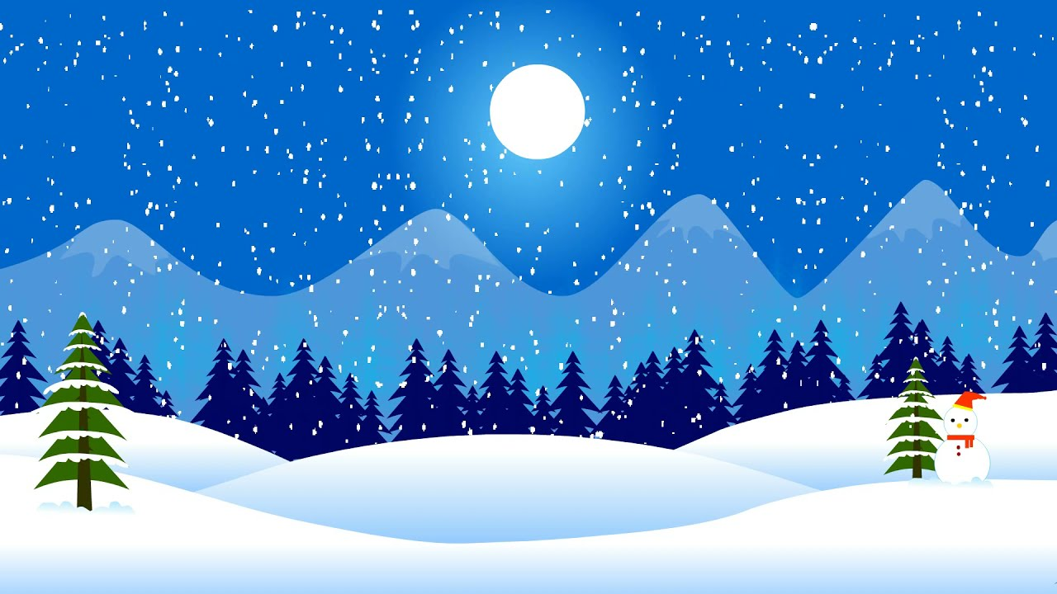
Kể lại toàn bộ câu chuyện
Ông già mùa đông và cô bé tuyết

Slide 14
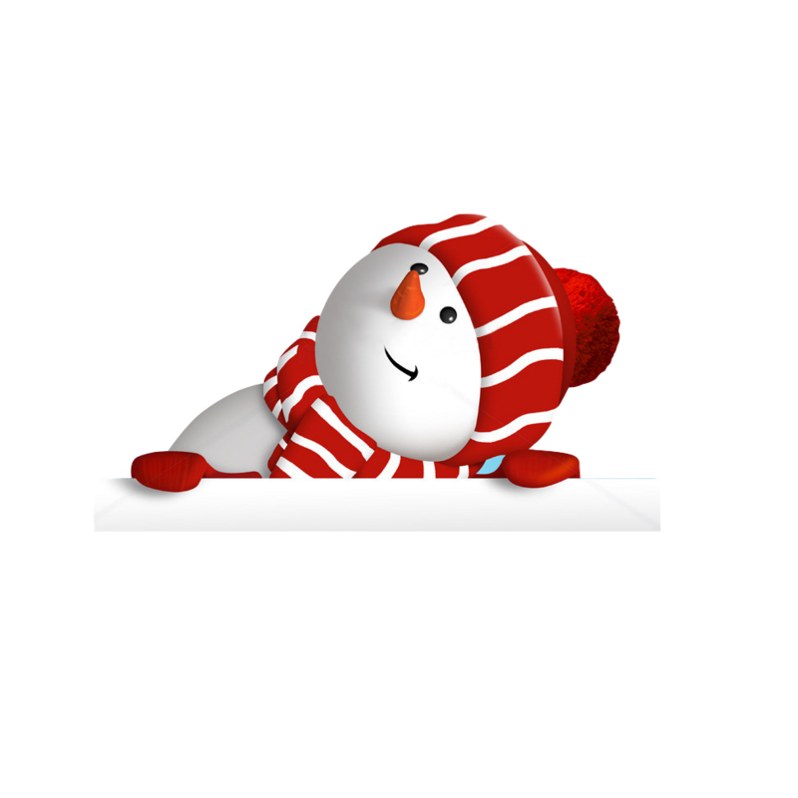
Kể lại toàn bộ câu chuyện
Ông già mùa đông và cô bé tuyết
Khi mùa thu vàng đi khuất về phía chân trời xa, gió bấc hun hút và tuyết trắng tinh khôi lại về. Tối đến, các gia đình đều quây quần bên bàn ăn, cạnh lò sưởi ấm áp. Các cô bé, cậu bé háo hức nghe kể chuyện, mong chờ Lễ hội Mùa Đông để được gặp ông già mùa đông và cô bé tuyết.
Mẫu:

Slide 15
Kể lại toàn bộ câu chuyện
Ông già mùa đông và cô bé tuyết
Mùa đông, mọi ngả đường đều ngập trong tuyết trắng lấp lánh. Ban đêm, thường chỉ nghe tiếng sói tru, tiếng hổ gầm gừ, tiếng cú kêu. Nhưng vẫn có những người rời căn nhà gỗ sồi ấm cúng, đi vào rừng. Họ bảo nhau: “Đừng sợ, ông già mùa đông sẽ bảo vệ chúng ta...”.
Mẫu:

Slide 16
Kể lại toàn bộ câu chuyện
Ông già mùa đông và cô bé tuyết
Mẫu:
Giữa rừng thẳm có một ông già cao lớn, râu dài trắng muốt, đứng cạnh cỗ xe tam mã. Ông gật gù khen gấu xám, cáo đỏ giúp ông chất quà lên xe. Cạnh ông là một cô bé xinh xắn, da trắng như tuyết, tóc dài vàng rực, má hồng, môi đỏ. Cô dịu dàng bảo hươu, nai:
- Hai em gói nho khô giúp chị.
Hươu và nai đồng thanh đáp:
- Vâng ạ.
Sóc nhanh nhảu thưa:
- Chúng em gói hạt dẻ xong rồi ạ.

Slide 17
Kể lại toàn bộ câu chuyện
Ông già mùa đông và cô bé tuyết
Lễ hội Mùa Đông đến, ông già mùa đông và cô bé tuyết ngồi trên xe tam mã đến từng nhà phát quà cho trẻ nhỏ. Cô bé tuyết vừa động viên các bạn nhỏ múa hát vừa thoăn thoắt giúp ông phát quà. Ai cũng tin rằng nếu nhận được quà của ông hoặc chỉ cần nhìn thấy hai ông cháu thì năm mới của họ cũng sẽ vô cùng may mắn, hạnh phúc.
Mẫu:

Slide 18
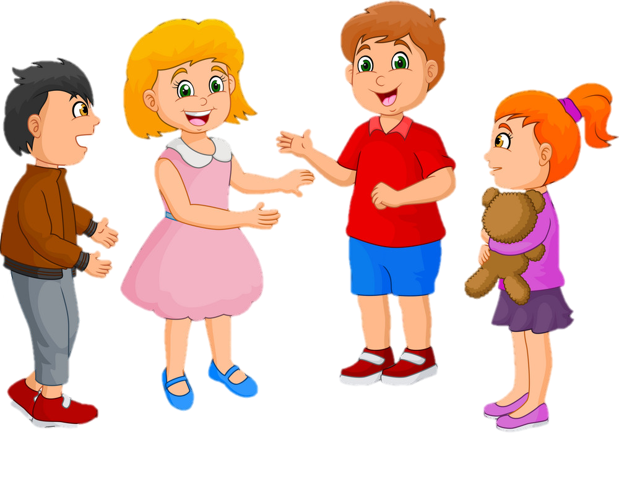
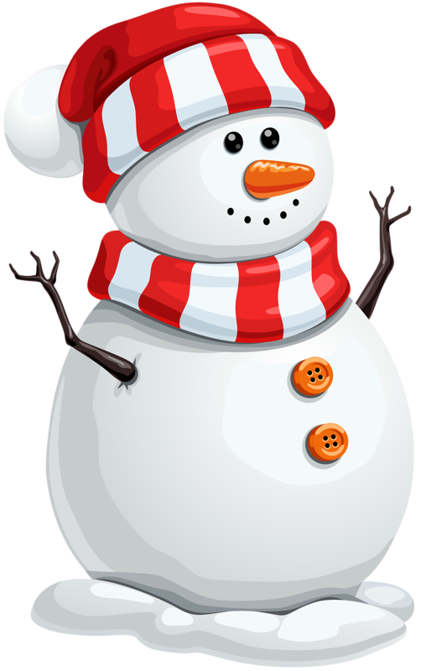
Thảo luận nhóm
Thảo luận nhóm

Slide 19
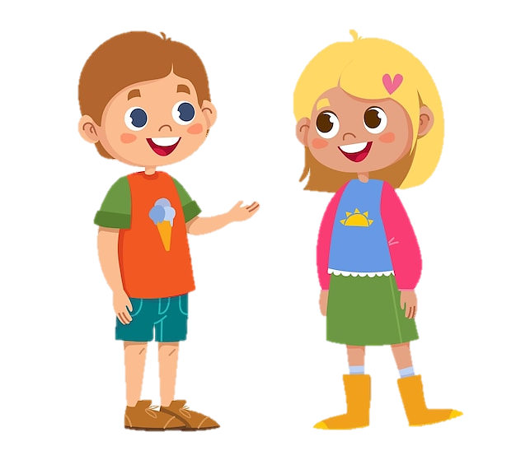
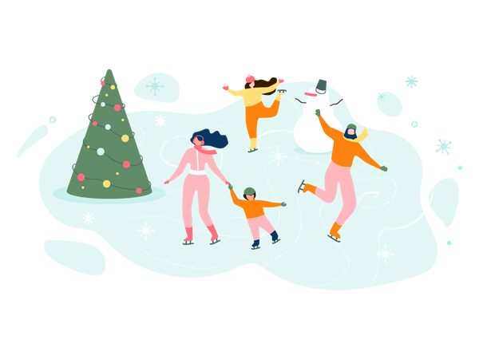
Trình bày trước lớp
Trình bày trước lớp
Trình bày
Nhận xét

Slide 20
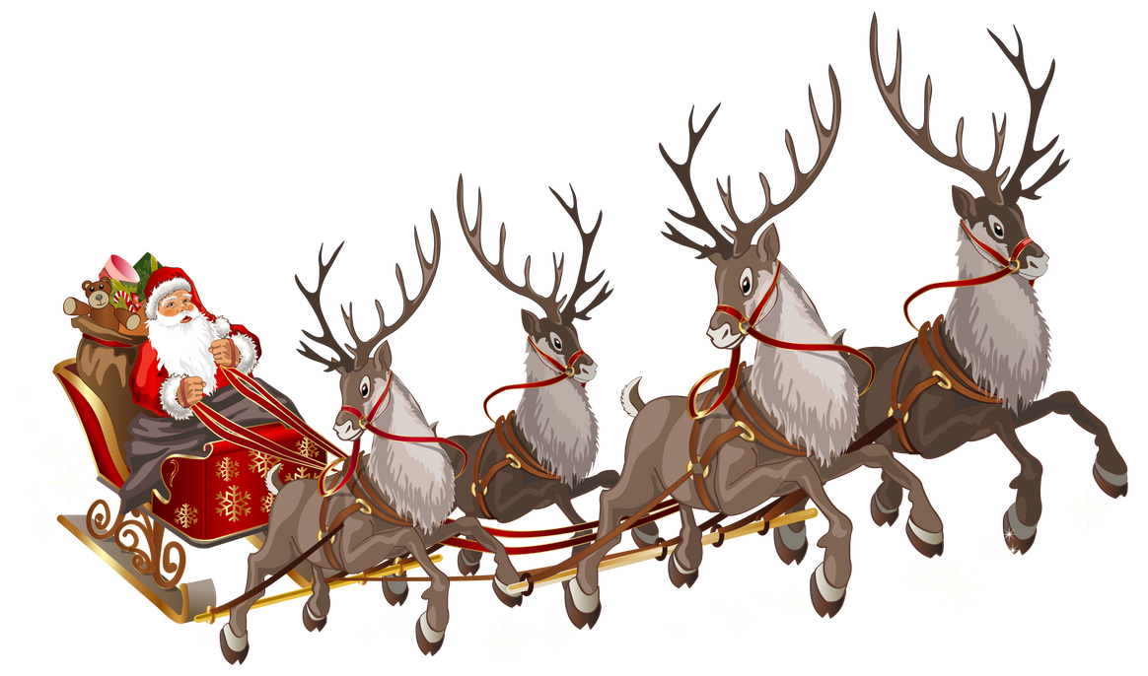
Tưởng tượng kể thêm phần kết của câu chuyện

Slide 21
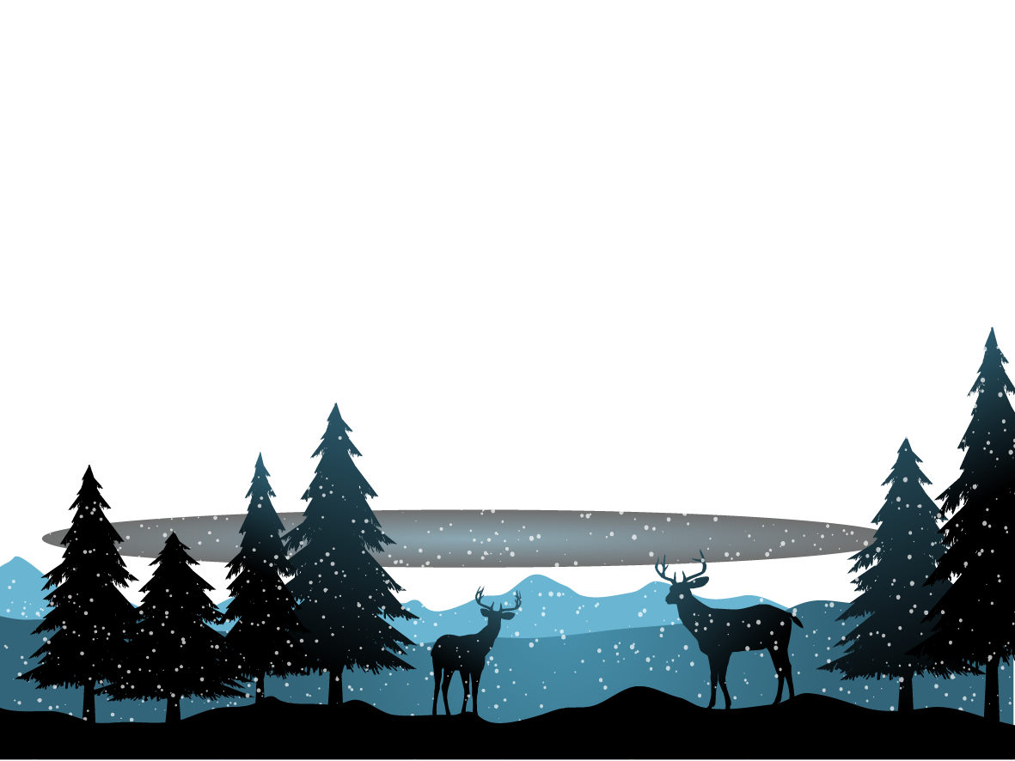
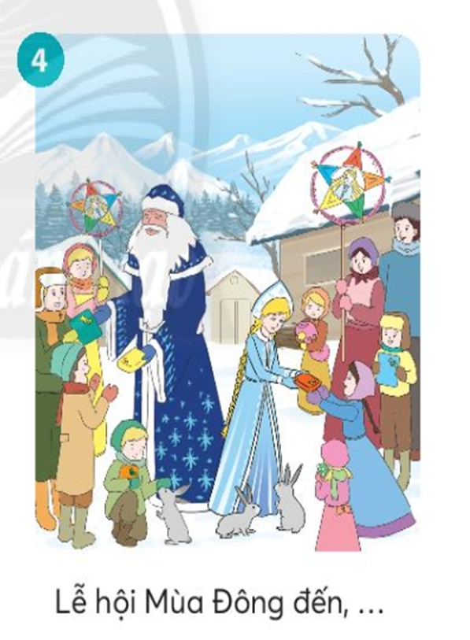
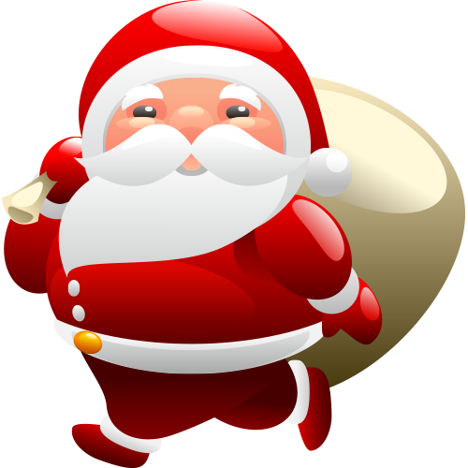
v
Gương mặt, ánh mắt, dáng vẻ của các em nhỏ cho thấy tình cảm, cảm xúc của các em nhỏ như thế nào khi nhận được quà?
Các em rất là vui sướng và hạnh phúc
Mẫu:

Slide 22
v
Có thể dung từ ngữ nào ngoài hai từ ngữ đã cho để thêm vào đoạn cuối cảm xúc của các em nhỏ khi nhận quà?
Em có thể sử dụng các từ: vui vẻ, thích thú, nôn nao, háo hức, hào hứng, hớn hở, phấn khởi, vui mừng, mừng rỡ, hạnh phúc,…
Mẫu:

Slide 23
Trình bày trước lớp
Trình bày trước lớp
v
Gương mặt, ánh mắt, dáng vẻ của các em nhỏ cho thấy tình cảm, cảm xúc của các em nhỏ như thế nào khi nhận được quà?
v
Có thể dùng từ ngữ nào ngoài hai từ ngữ đã cho để thêm vào đoạn cuối cảm xúc của các em nhỏ khi nhận quà?

Slide 24
TIẾNG VIỆT
TIẾNG VIỆT
TẠM BIỆT
và
HẸN GẶP LẠI
TẠM BIỆT
và
HẸN GẶP LẠI

